Slide 1
الفصل
طرائق الجمع والطرح
٨
اختبار الفصل الثامن
طرائق الجمع والطرح

Slide 2
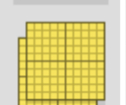
لعبة تعليمة
..
نشاط

Slide 3
التمارين
١
تمرين
نشاط

Slide 4
التمارين
تمرين
نشاط

Slide 5
التمارين
تمرين
نشاط

